Slide 1

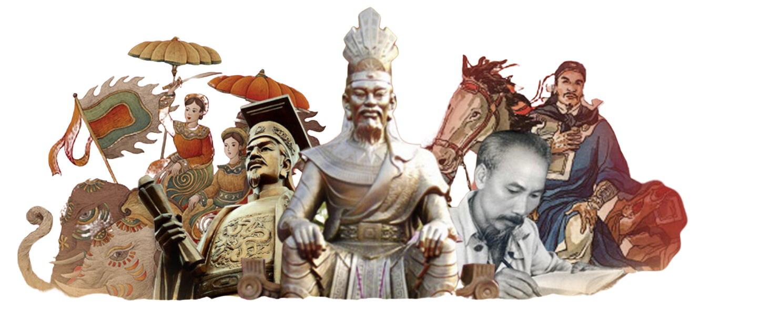
Hãy kể tên các vị nữ danh nhân Việt Nam.
Danh nhân đất Việt
Notes:
Giáo án của Thảo Nguyên 0979818956

Slide 2
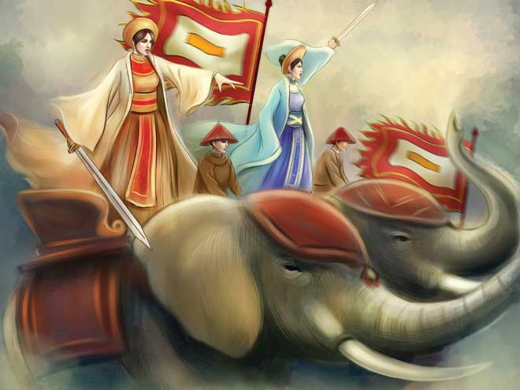
HAI BÀ TRƯNG
Notes:
Bậc liệt nữ đầu tiên trong lịch sử nước nhà

Slide 3
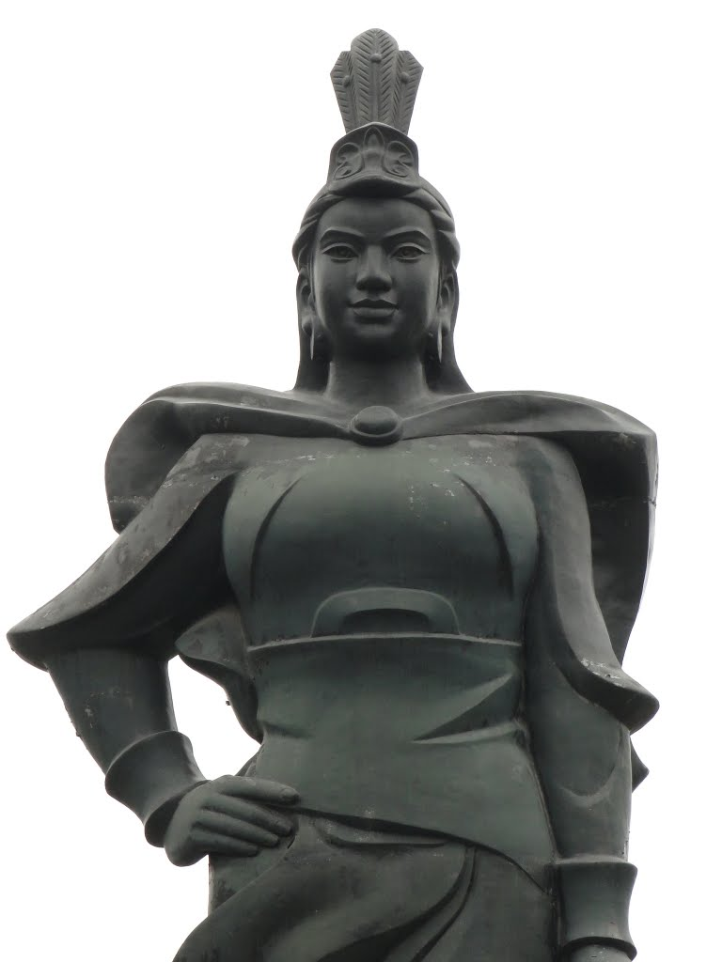
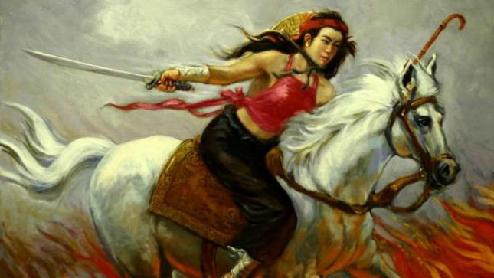
LÊ CHÂN
Notes:
Vâng mệnh vương, dẹp xâm lăng, lừng danh nữ tướng

Slide 4
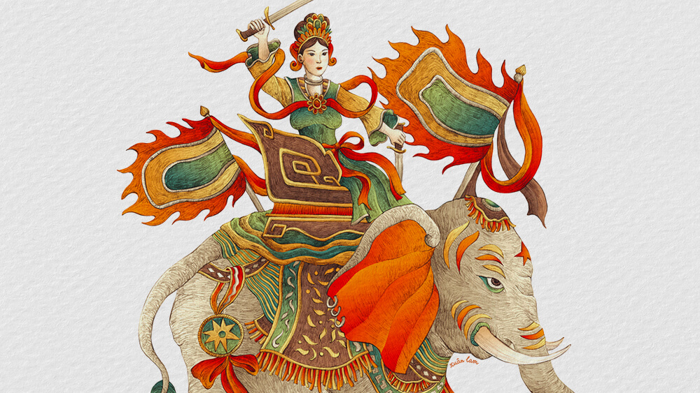
BÀ TRIỆU
Notes:
Người muốn cưỡi sóng đạp gió, chém cá kình biển Đông

Slide 5
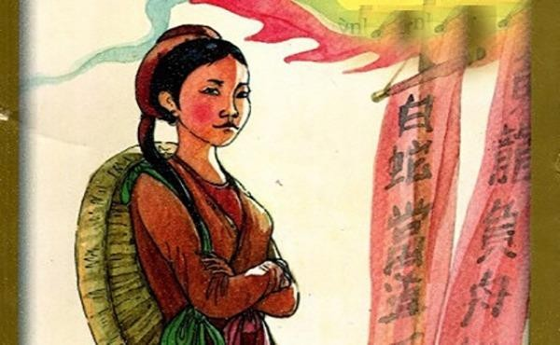
ĐOÀN THỊ ĐIỂM
Notes:
Nữ sĩ tài đức vẹn toàn

Slide 6
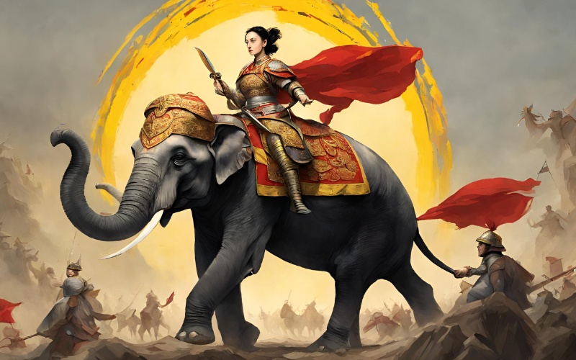
BÙI THỊ XUÂN
Notes:
Khí phách của nữ tướng Tây Sơn

Slide 7
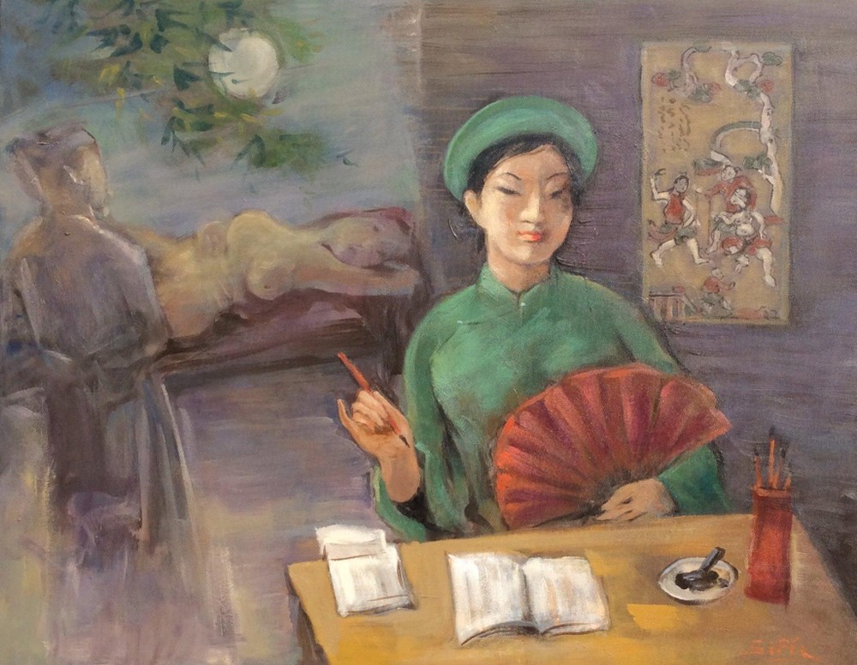
HỒ XUÂN HƯƠNG
Notes:
Nữ sĩ tài hoa bậc nhất trong thơ Nôm

Slide 8

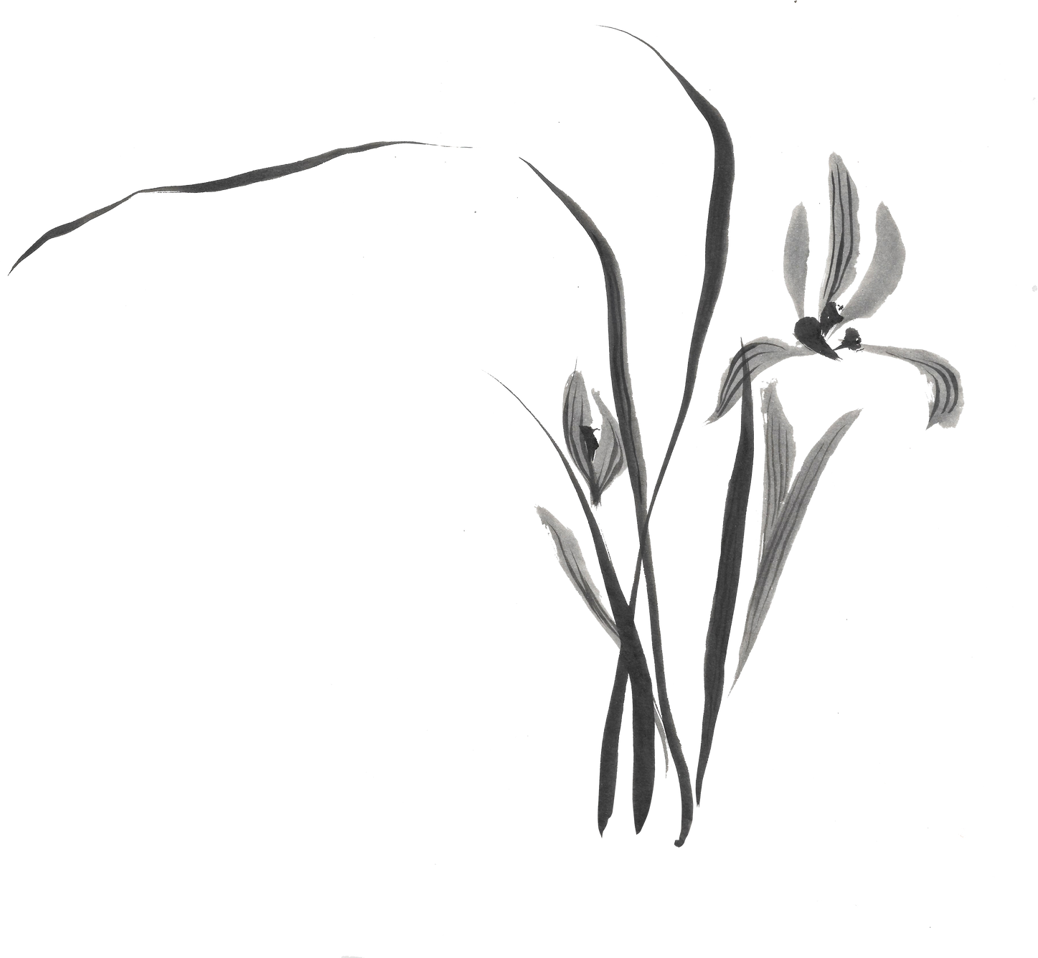
Tự tình (Bài 2) – Hồ Xuân Hương
Tiếng gà văng vẳng gáy trên bom,
Oán hận trông ra khắp mọi chòm.
Mõ thảm không khua mà cũng cốc.
Chuông sầu chẳng đánh cớ sao om?
Trước nghe những tiếng thêm rầu rĩ,
Sau giận vì duyên để mõm mòm.
Tài tử văn nhân ai đó tá?
Thân này đâu đã chịu già tom!
(Hồ Xuân Hương, Thơ và đời, Lữ Huy Nguyên tuyển, soạn, giới thiệu, NXB Văn học, Hà Nội, 1998, tr.38)
Notes:
Theo dõi (các từ ngữ, chi tiết miêu tả); hình dung (hình ảnh thiên nhiên, con người), suy luận (tâm trạng của nhân vật trữ tình, chủ đề, thông điệp của tác phẩm.

Slide 9




Triệu phú từ vựng
Câu 1: Từ “bom” trong bài thơ có nghĩa là gì?
Một loại trái cây.
Giàn cao, nơi gà đậu hoặc nơi đặt bu gà trên thuyền.
Một loại nhạc cụ.
Một loại trang phục.
Notes:
Giáo án của Thảo Nguyên 0979818956

Slide 10
Triệu phú từ vựng
Câu 2: Từ “cốc” trong bài thơ có nghĩa là gì?
Một vật chứa chất lỏng
Tiếng chim hót
Từ mô phỏng âm thanh của tiếng mõ.
Một đơn vị đo lường
Notes:
Giáo án của Thảo Nguyên 0979818956

Slide 11
Triệu phú từ vựng
Câu 3: Từ “om" trong bài thơ được hiểu theo nghĩa nào?
Một loại cá
Vang to, ồn ào
Một món ăn.
Một cách nấu nướng
Notes:
Giáo án của Thảo Nguyên 0979818956

Slide 12
Triệu phú từ vựng
Câu 4: Từ “mõm mòm" trong bài thơ có nghĩa là gì?
Quá độ chín, ý nói duyên phận lỡ làng.
Một loại trái cây
Một tình trạng sức khỏe
Một loài vật
Notes:
Giáo án của Thảo Nguyên 0979818956

Slide 13
Triệu phú từ vựng
Câu 5: Từ “tài tử văn nhân" trong bài thơ được hiểu như thế nào?
Chỉ người chơi nhạc cụ
Chỉ người làm nghề thủ công
Chỉ người vô học
Chỉ người có học thức, tài hoa, tao nhã
Notes:
Giáo án của Thảo Nguyên 0979818956

Slide 14
Triệu phú từ vựng
Câu 6: Từ “già tom" trong bài thơ có nghĩa là gì?
Trẻ trung, xinh đẹp
Già sọm đi, héo hon, hom hem
Mạnh khỏe
Có thể lực tốt
Notes:
Giáo án của Thảo Nguyên 0979818956

Slide 15
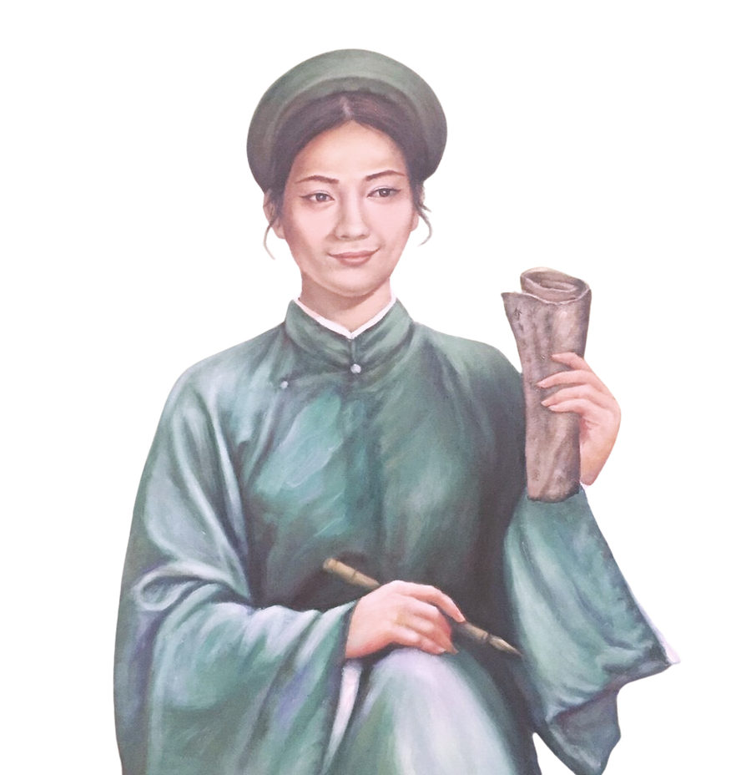
- Hồ Xuân Hương(1772 – 1822)
- Quê huyện Quỳnh Lưu, trấn Nghệ An, nay là tỉnh Nghệ An.
- Sáng tác tiêu biểu: Thiếu nữ ngủ ngày, Vịnh cái giếng, Vịnh quạt, Vịnh hang Thánh Hóa, Mời trầu, Bánh trôi nước,… và tập Lưu hương kí.
- Được mệnh danh là Bà chúa thơ Nôm
- Năm 2021, Hồ Xuân Hương được UNESCO ra nghị quyết vinh danh và kỉ niệm 250 năm ngày sinh của bà.
Notes:
Giáo án của Thảo Nguyên 0979818956

Slide 16
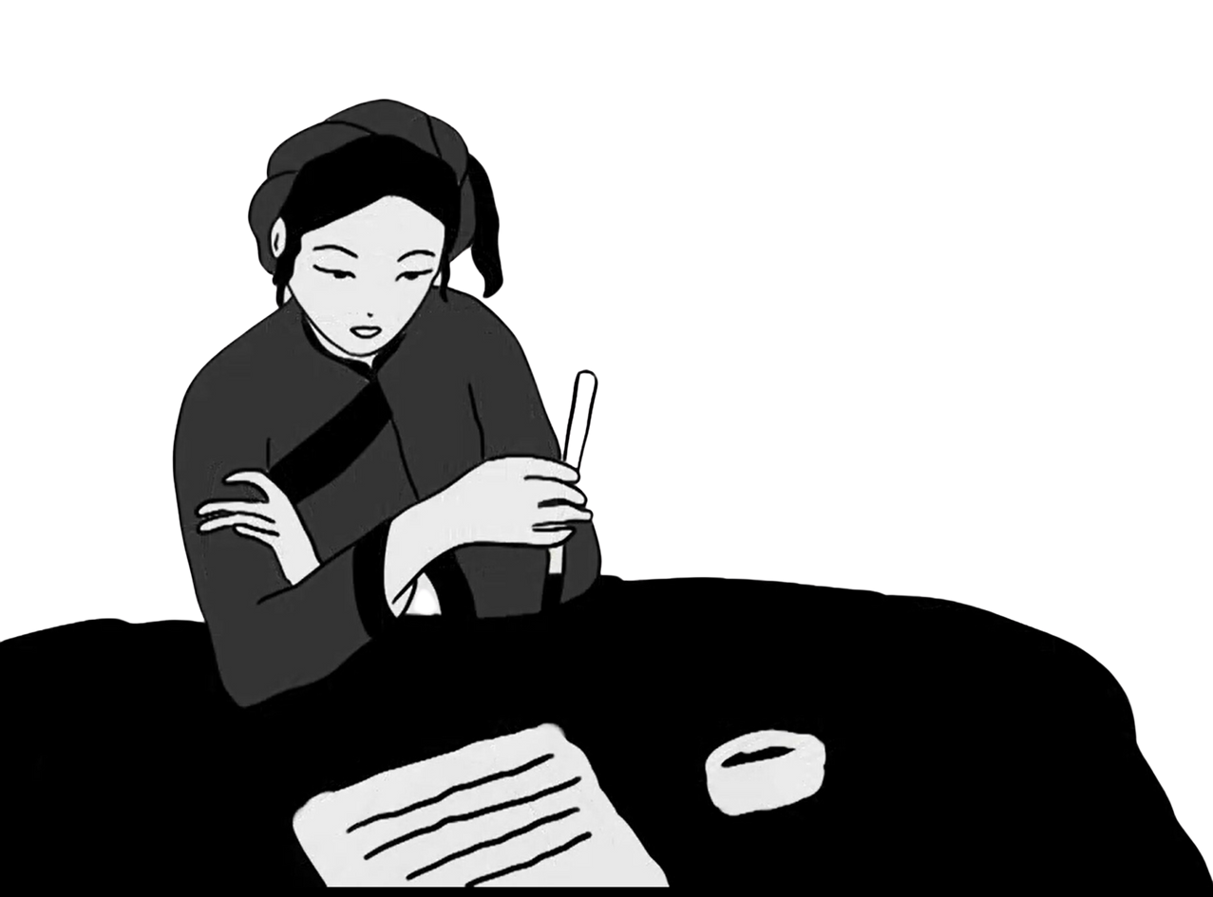
- Phong cách thơ: Thơ Nôm Hồ Xuân Hương gần gũi với ngôn ngữ và tinh thần thơ ca dân gian, trong đó nổi bật là tính đa nghĩa độc đáo của ngôn ngữ và hình tượng thơ, sự đan cài giữa tiếng nói trữ tình sâu lắng và tiếng cười trào lộng sảng khoái thường thấy trong ca dao hài hước hoặc truyện tiếu lâm.
➔ Góp phần quan trọng vào việc hình thành, khẳng định những giá trị nhân văn đặc sắc của văn học trung đại Việt Nam thế kỉ XVIII – XIX.
Notes:
Đó là thái độ phản kháng nam quyền và định kiện xã hội về nữ giới, cảm thông với thân phận người phụ nữ, tôn vinh vẻ đẹp hình thể, phẩm chất và bản lĩnh của họ. Đó còn là tinh thần đề cao tình yêu sự sống tự nhiên, tán đồng và cổ vũ những khát vọng táo bạo, chính đáng của con người.

Slide 17
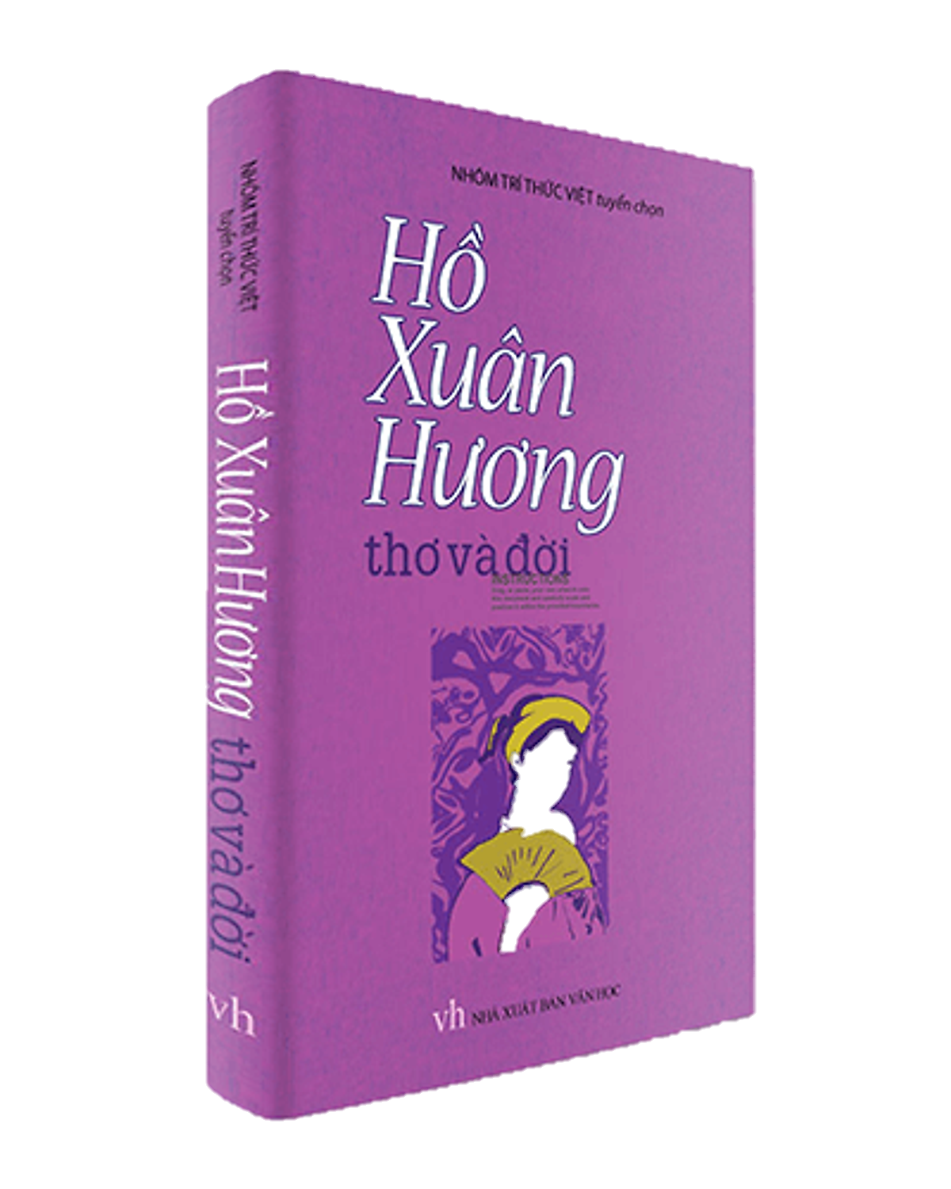
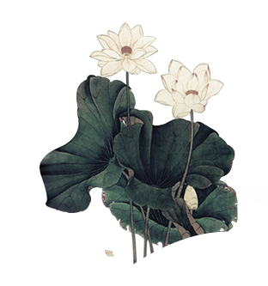
- Xuất xứ:
Hồ Xuân Hương, Thơ và đời, Lữ Huy Nguyên tuyển, soạn, giới thiệu, NXB Văn học, Hà Nội, 1998, tr.38
Thuộc chùm thơ “Tự tình” gồm 3 bài.
- Thể thơ:
Thất ngôn bát cú Đường luật
Notes:
Chùm thơ “Tự tình” gồm ba bài, kết tinh nhiều nét đặc sắc về tư tưởng và nghệ thuật của thơ Nôm Hồ Xuân Hương. Theo nhiều tài liệu, bài thơ trên đây được xem là bài số 2 trong chùm thơ đó.
Chùm thơ Tự tình khắc họa cảnh ngộ éo le ngang trái cùng những nỗi niềm buồn tủi cay đắng của nữ sĩ về thân phận mình, về kiếp người nhỏ bé của người phụ nữ thời trung đại, đồng thời cũng khẳng định tiếng nói tự ý thức cùng cá tính độc đáo, đầy bản lĩnh của bà. Đó là thái độ phản kháng chế độ nam quyền và định kiến xã hội về nữ giới, cảm thông với thân phận người phụ nữ, tôn vinh vẻ đẹp hình thể, phẩm chất và bản lĩnh của họ. Không những vậy, tiếng nói ấy còn khẳng định, tán đồng và cổ vũ những khát vọng táo bạo, chính đáng của con người.

Slide 18
2. Tìm hiểu chung
b. Tác phẩm
- Đề tài:
Số phận người phụ nữ trong xã hội phong kiến
- Bố cục: 4 phần
+ 2 câu đề: Nỗi cô đơn, buồn tủi của người phụ nữ.
+ 2 câu thực: Nỗi niềm bẽ bàng, chua xót về thân phận.
+ 2 câu luận: Nỗi phẫn uất, không cam chịu.
+ 2 câu kết: Nỗi ngậm ngùi, xót xa

Slide 19
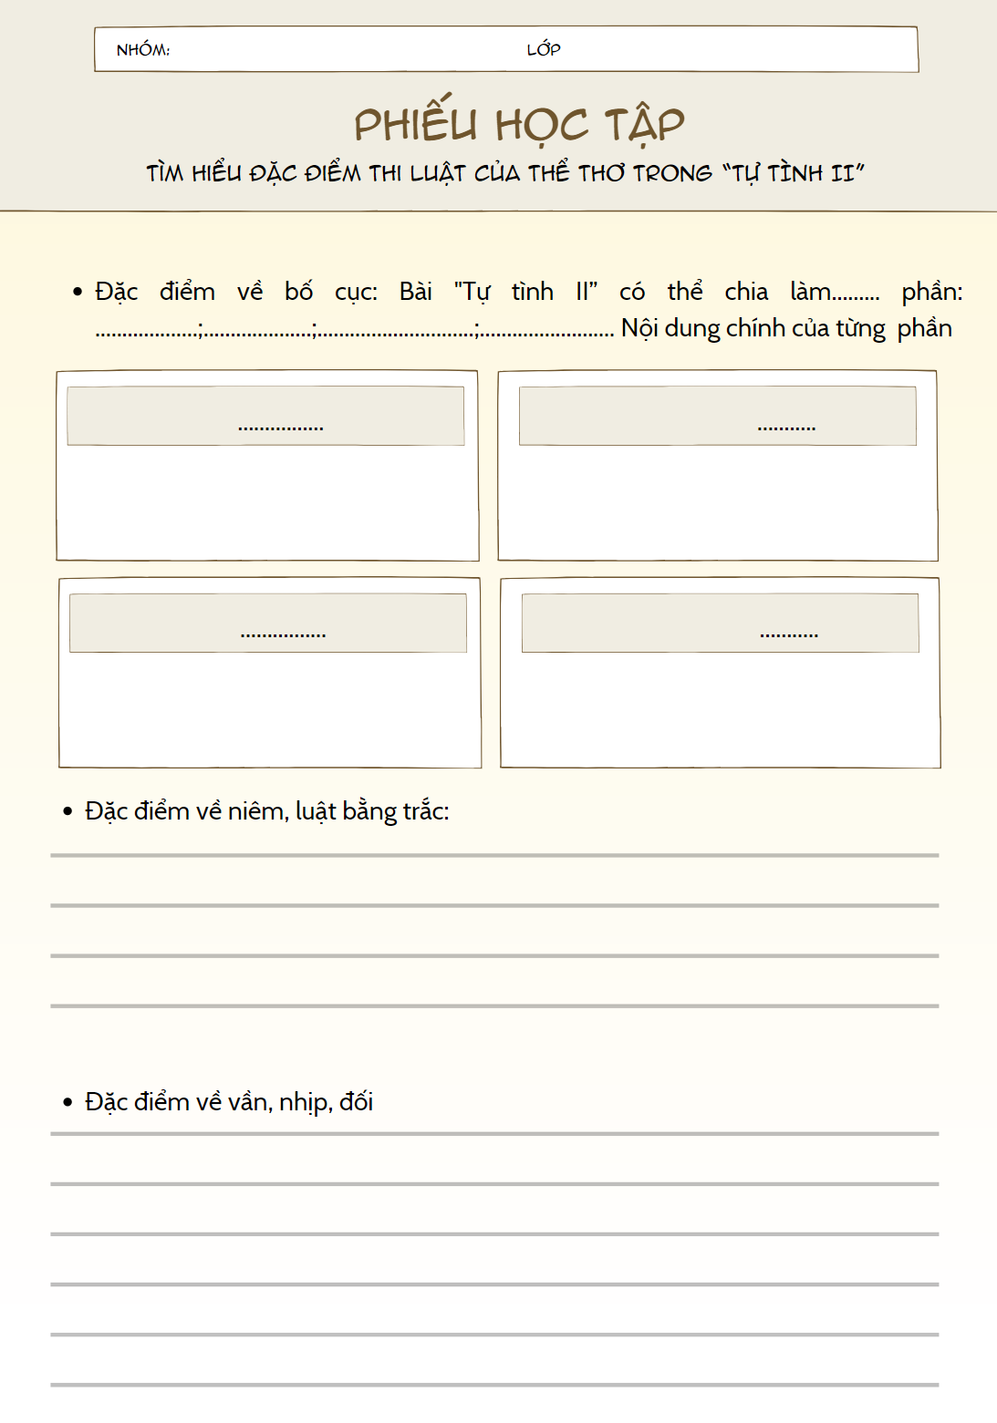
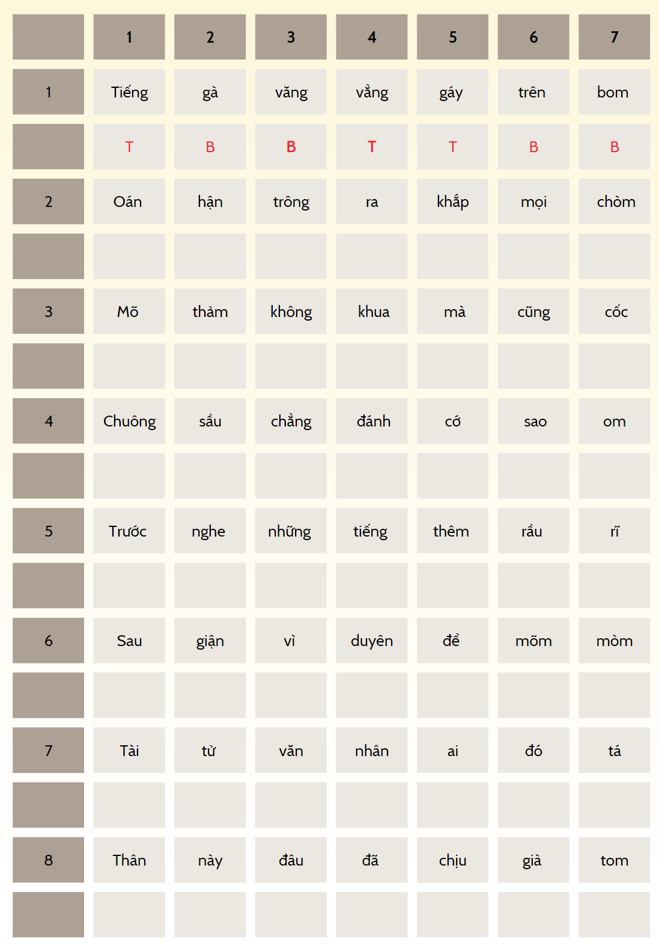

Thời gian: 7 phút
Notes:
Giáo án của Thảo Nguyên 0979818956

Slide 20
 | 1 | 2 | 3 | 4 | 5 | 6 | 7
1 | Tiếng | gà | văng | vẳng | gáy | trên | bom
2 | Oán | hận | trông | ra | khắp | mọi | chòm
3 | Mõ | thảm | không | khua | mà | cũng | cốc
4 | Chuông | sầu | chẳng | đánh | cớ | sao | om
5 | Trước | nghe | những | tiếng | thêm | rầu | rĩ
6 | Sau | giận | vì | duyên | để | mõm | mòm
7 | Tài | tử | văn | nhân | ai | đó | tá
8 | Thân | này | đâu | đã | chịu | già | tom
T B B T T B B
T T B B T T B
T T B B B T T
B B T T T B B
T B T T B B T
B T B B T T B
T T B B B T T
B B B T T B B
Notes:
Luật bằng trắc:
- Luật bằng
- Các thanh bằng trắc đan xen nhau (2,4,6)

Slide 21
 | 1 | 2 | 3 | 4 | 5 | 6 | 7
1 |  | gà |  | vẳng |  | trên
2 |  | hận |  | ra |  | mọi
3 |  | thảm |  | khua |  | cũng
4 |  | sầu |  | đánh |  | sao
5 |  | nghe |  | tiếng |  | rầu
6 |  | giận |  | duyên |  | mõm
7 |  | tử |  | nhân |  | đó
8 |  | này |  | đã |  | già
Câu 1 đối câu 2
B T B
T B T
T B T
Câu 3 đối câu 4
B T B
Câu 5 đối câu 6
B T B
T B T
Câu 7 đối câu 8
T B T
B T B
Notes:
Liên (trong mỗi cặp câu) các thanh bằng, trắc ngược nhau

Slide 22
 | 1 | 2 | 3 | 4 | 5 | 6 | 7
1 |  | gà |  | vẳng |  | trên
2 |  | hận |  | ra |  | mọi
3 |  | thảm |  | khua |  | cũng
4 |  | sầu |  | đánh |  | sao
5 |  | nghe |  | tiếng |  | rầu
6 |  | giận |  | duyên |  | mõm
7 |  | tử |  | nhân |  | đó
8 |  | này |  | đã |  | già
B T B
Câu 2,3
T B T
T B T
B T B
Câu 4,5
B T B
T B T
Câu 6,7
T B T
B T B
Notes:
Niêm (cùng thanh)

Slide 23

Tiếng gà văng vẳng gáy trên bom,
Oán hận trông ra khắp mọi chòm.
Mõ thảm không khua mà cũng cốc.
Chuông sầu chẳng đánh cớ sao om?
Trước nghe những tiếng thêm rầu rĩ,
Sau giận vì duyên để mõm mòm.
Tài tử văn nhân ai đó tá?
Thân này đâu đã chịu già tom!
B
Hai câu đề
B
Hai câu thực
B
Đối nhau
Hai câu luận
B
Hai câu kết
B
Notes:
Vần, nhịp, bố cục, đối (ở hai câu thực và hai câu luận)
Bài thơ gieo vần “om” ở các chữ cuối của ác câu 1,2,4,6,8 – thanh bằng, chủ yếu ngắt nhịp 4/3

Slide 24
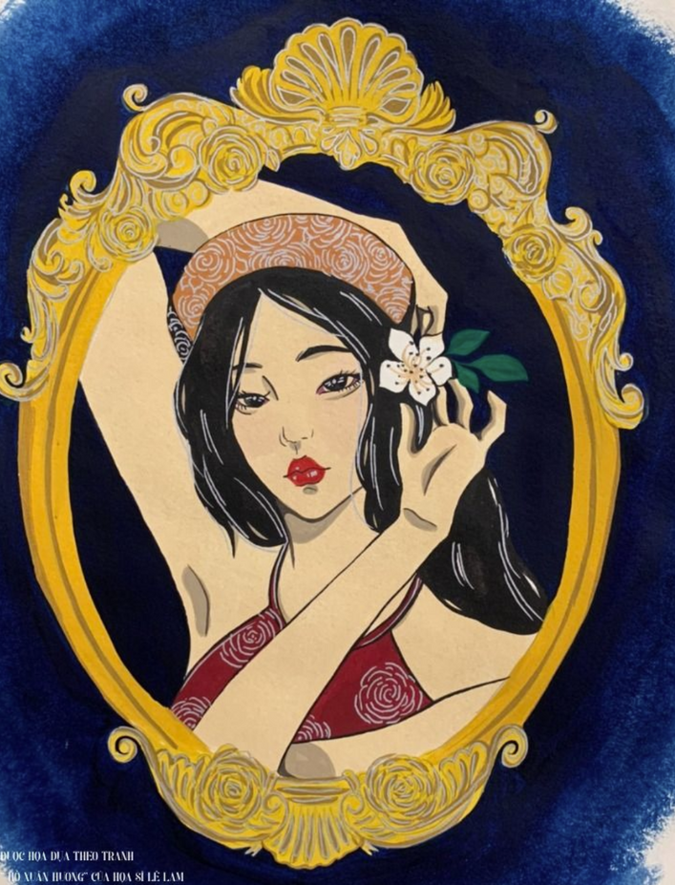
Nhóm 1:
Hai câu đề miêu tả thời gian, không gian nào và gợi tâm trạng gì?
Nhóm 2:
Hai câu thực và hai câu luận thể hiện những trạng thái cảm xúc nào?
Nhóm 3:
Chỉ ra sự chuyển mạch cảm xúc của bài thơ trong hai câu thơ kết.
Nhóm 4:
Nêu chủ đề của bài thơ. Chủ đề đó giúp em hiểu thêm điều gì về tư tưởng, tình cảm của tác giả?
Notes:
Giáo án của Thảo Nguyên 0979818956

Slide 25
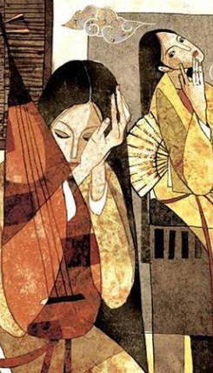

Ngày xưa
và
ngày nay
So sánh sự khác biệt giữa cuộc sống của phụ nữ trong xã hội phong kiến và hiện đại.
Notes:
Gợi ý trình bày về hoàn cảnh sống, quyền lợi, trách nhiệm và khát vọng … của phụ nữ trong xã hội phong kiến và hiện đại

Slide 26



XÂY DỰNG
NÔNG TRẠI

Slide 27



























Slide 28



1. Ai là tác giả của bài thơ “Tự tình I”
Hồ Xuân Hương

Slide 29
2. Bài thơ “Tự tình II” có chủ đề là số phận bi kịch của người phụ nữ trong xã hội phong kiến và khát vọng tình yêu, hạnh phúc tha thiết, mãnh liệt. Đúng hay sai?
Đúng

Slide 30
3. Bài thơ “Tự tình II” được Hồ Xuân Hương sáng tác theo thể thơ Thất ngôn tứ tuyệt, đúng hay sai?
Sai – Thất ngôn bát cú

Slide 31
4. Tác giả đã sử dụng BPTT nào trong 2 câu thơ sau:
Mõ thảm không khua mà cũng cốc.
Chuông sầu chẳng đánh cớ sao om?
Nhân hoá
(mõ thảm, chuông sầu)

Slide 32
5. Hãy liệt kê các từ láy trong 2 câu thơ sau:
Trước nghe những tiếng thêm rầu rĩ,
Sau giận vì duyên để mõm mòm.
Rầu rĩ, mõm mòm

Slide 33
6. Em hãy đọc thuộc lòng bài thơ trông 5 phút
10 điểm

